Slide 1
乒乓專案管理
0652050 林立凱

Slide 2
目錄 1.需求 2.分析 3.設計 4.程式 5. 驗證

Slide 3
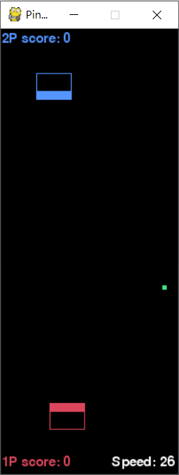
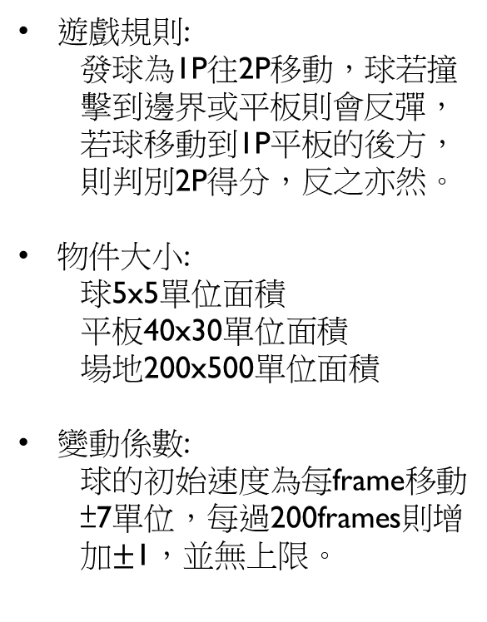
遊戲環境
0
2P平板Y座標80
(擊球面座標)
遊戲規則:
發球為1P往2P移動，球若撞擊到邊界或平板則會反彈，若球移動到1P平板的後方，則判別2P得分，反之亦然。
物件大小:
球5x5單位面積
平板40x30單位面積
場地200x500單位面積
變動係數:
球的初始速度為每frame移動±7單位，每過200frames則增加$±$1，並無上限。
Y軸長度為500單位長度
1P平板Y座標420
(擊球面座標)
500
0
200
X軸長度為200單位長度

Slide 4
1.平板能夠正確擊球 -在移動到平板後方以前，先將平板移動到可撞擊到球的位置 2.速度到達30以前不出錯 -30以後球比較容易穿越平板，希望30以前不失誤 3.平板能以最簡潔的方式移動 -在擊球後，平板移動到下一個擊球點，減少不必要的移動
需求

Slide 5
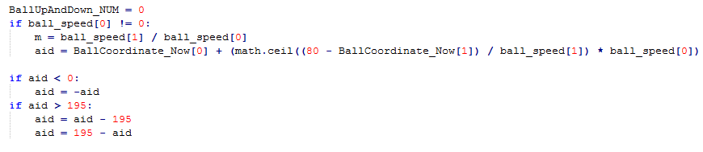
對手擊球前:板子回到中間 對手擊球後:a.根據公式判斷球的落點 b.板子提前到預測落球點等待 c.將球回擊
分析-防守

Slide 6
BreakDown
蒐集數據
訓練
修正
比賽
Rule-based
收集log檔
訓練KNN模型
執行預測KNN模型
分析訓練結果
修改訓練程式碼並重新訓練
測試最終訓練結果
自動打乒乓球

Slide 7
設計(RULE-BASE)
1P
判斷球是往下
否
是
板子置中
計算斜率
算出球與板子目前距離
判斷球落點是否>195或<0
算出球在1P高度(Y=420)落點
是(球落點<0)
是(球落點>195)
否
球落點=-球落點
球落點=195-(球落點-195)
1P板子移動到預測落球點

Slide 8
設計(RULE-BASE)
2P
判斷球是往上
否
是
板子置中
計算斜率
算出球與板子目前距離
判斷球落點是否>195或<0
算出球在2P高度(Y=80)落點
是(球落點<0)
是(球落點>195)
否
球落點=-球落點
球落點=195-(球落點-195)
2P板子移動到預測落球點

Slide 9
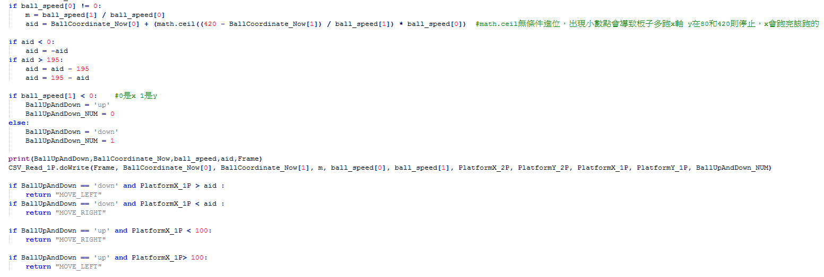
程式

Slide 10
驗證
決賽
https://www.youtube.com/watch?fbclid=IwAR2FReHIR_oaSaD1snpEOJhKAYAcqipdmGhNa_Epk7O24KFA0VdHjW5I6fE&v=AeLjnGDbMJU&feature=youtu.be

Slide 11
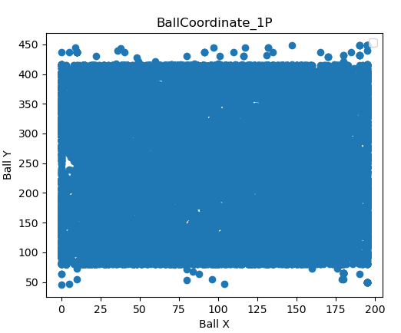
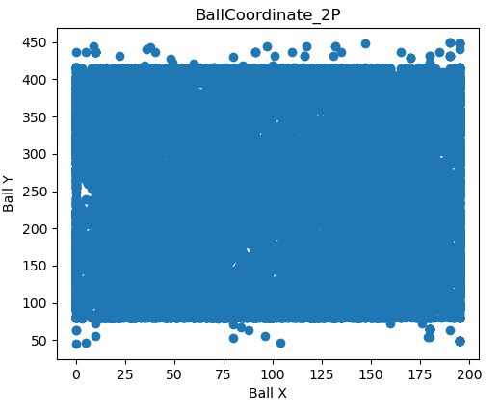
可視化資料-球的X、Y座標

Slide 12
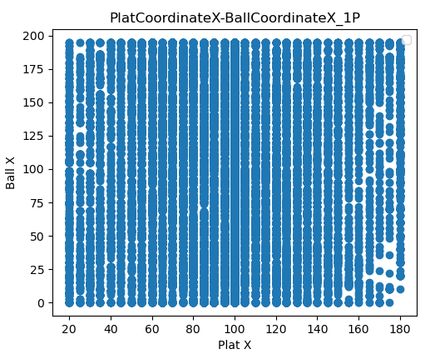
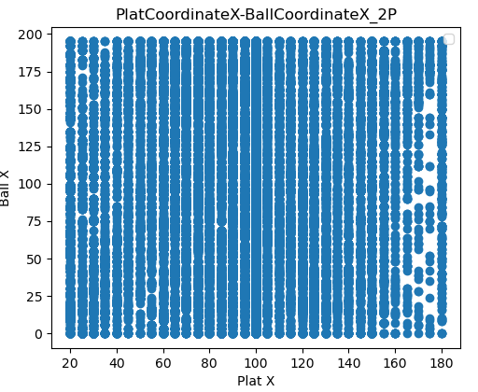
可視化資料-球和板子的X座標

Slide 13
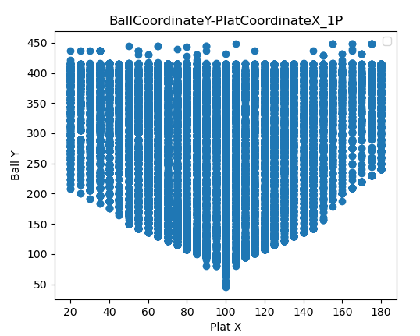
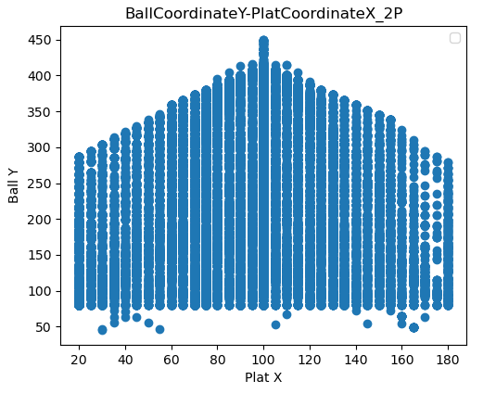
可視化資料-板子X座標、球Y座標

Slide 14
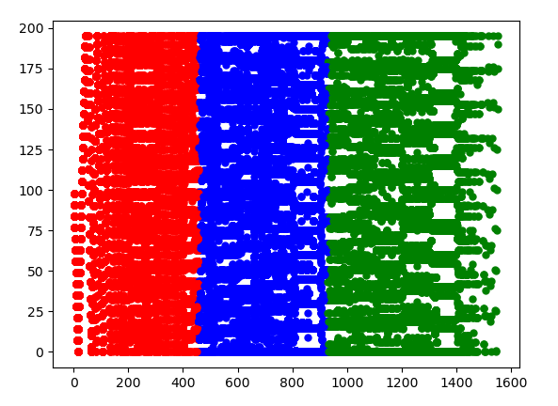
K-mean

